Slide 1
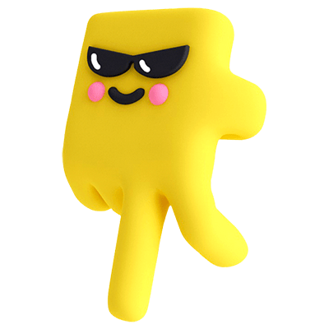
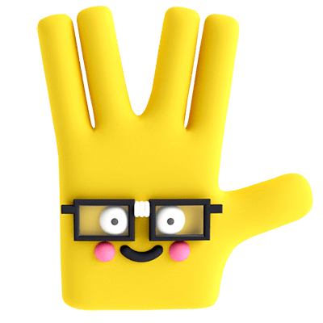
ZABAWY PALUSZKOWE
Propozycje zabaw dla dzieci przedszkolnych
Przygotowała :Katarzyna Gawlińska-Dziewit

Slide 2
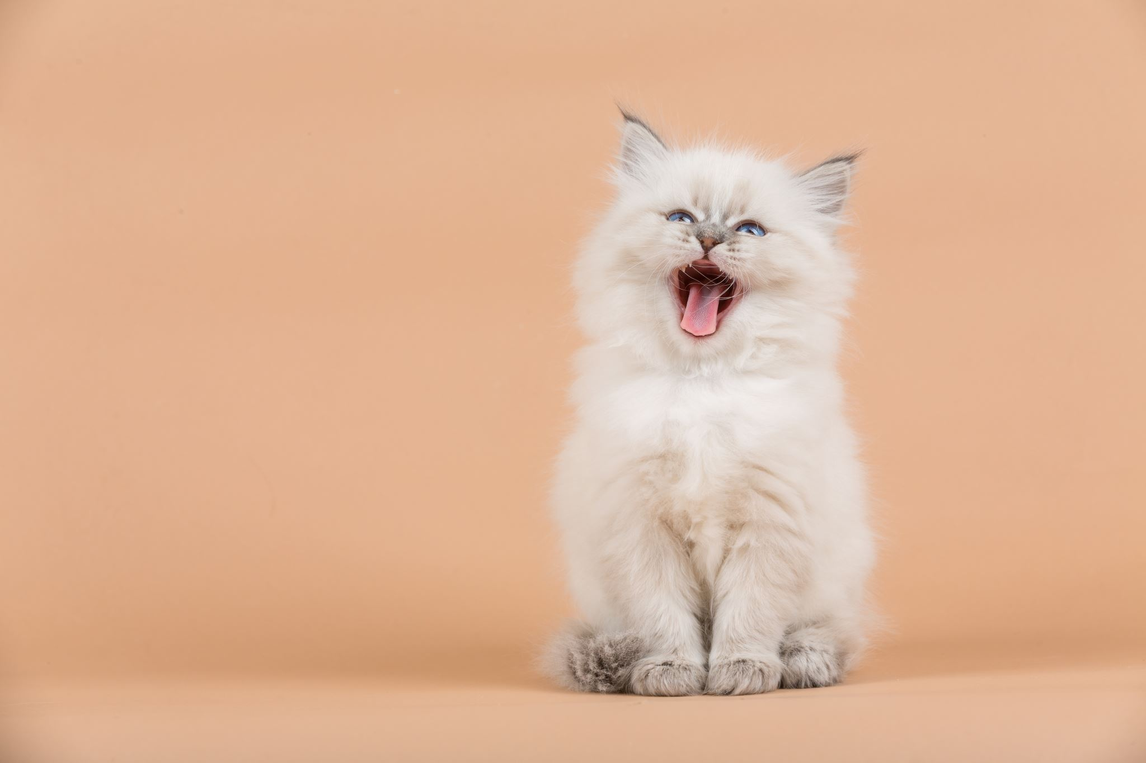
Dzień dobry
Dwie małe raczki klaszczą,
Czasami się pogłaszczą
W kolanka zastukają
I dziecim pomachają

Slide 3
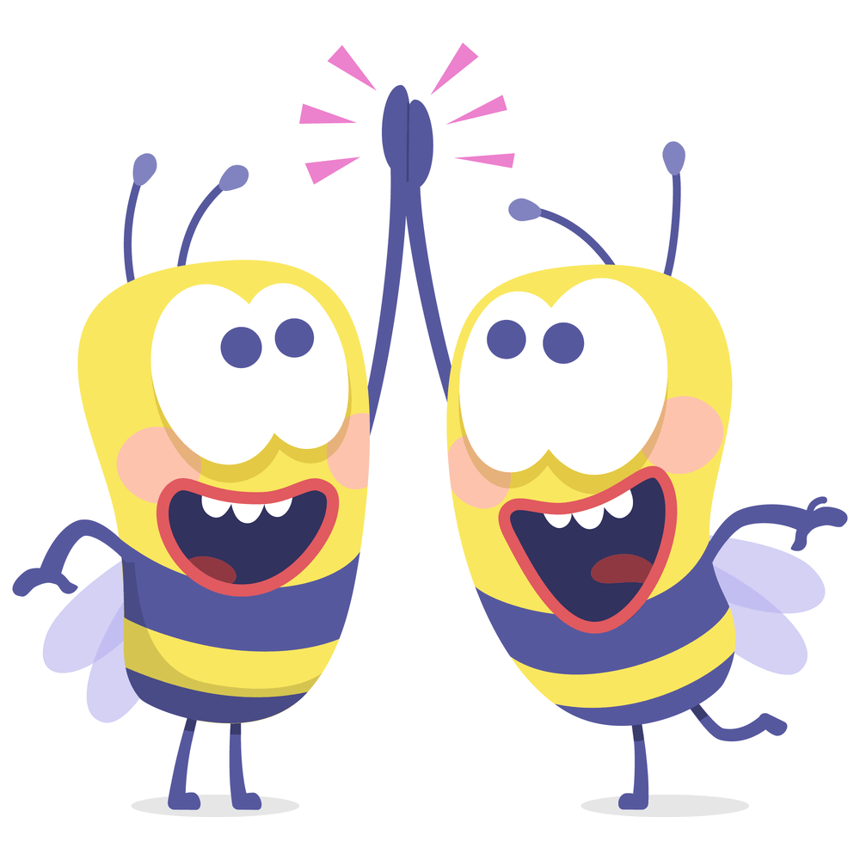
Porusz całym ciałem

Slide 4
Głowa, brzuch, oko, ręka

Slide 5
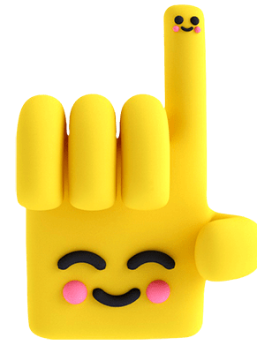
Pauluszek zginam, paluszek prostuję , paluszkiem GŁOWĘ POKAZUJĘ

Slide 6
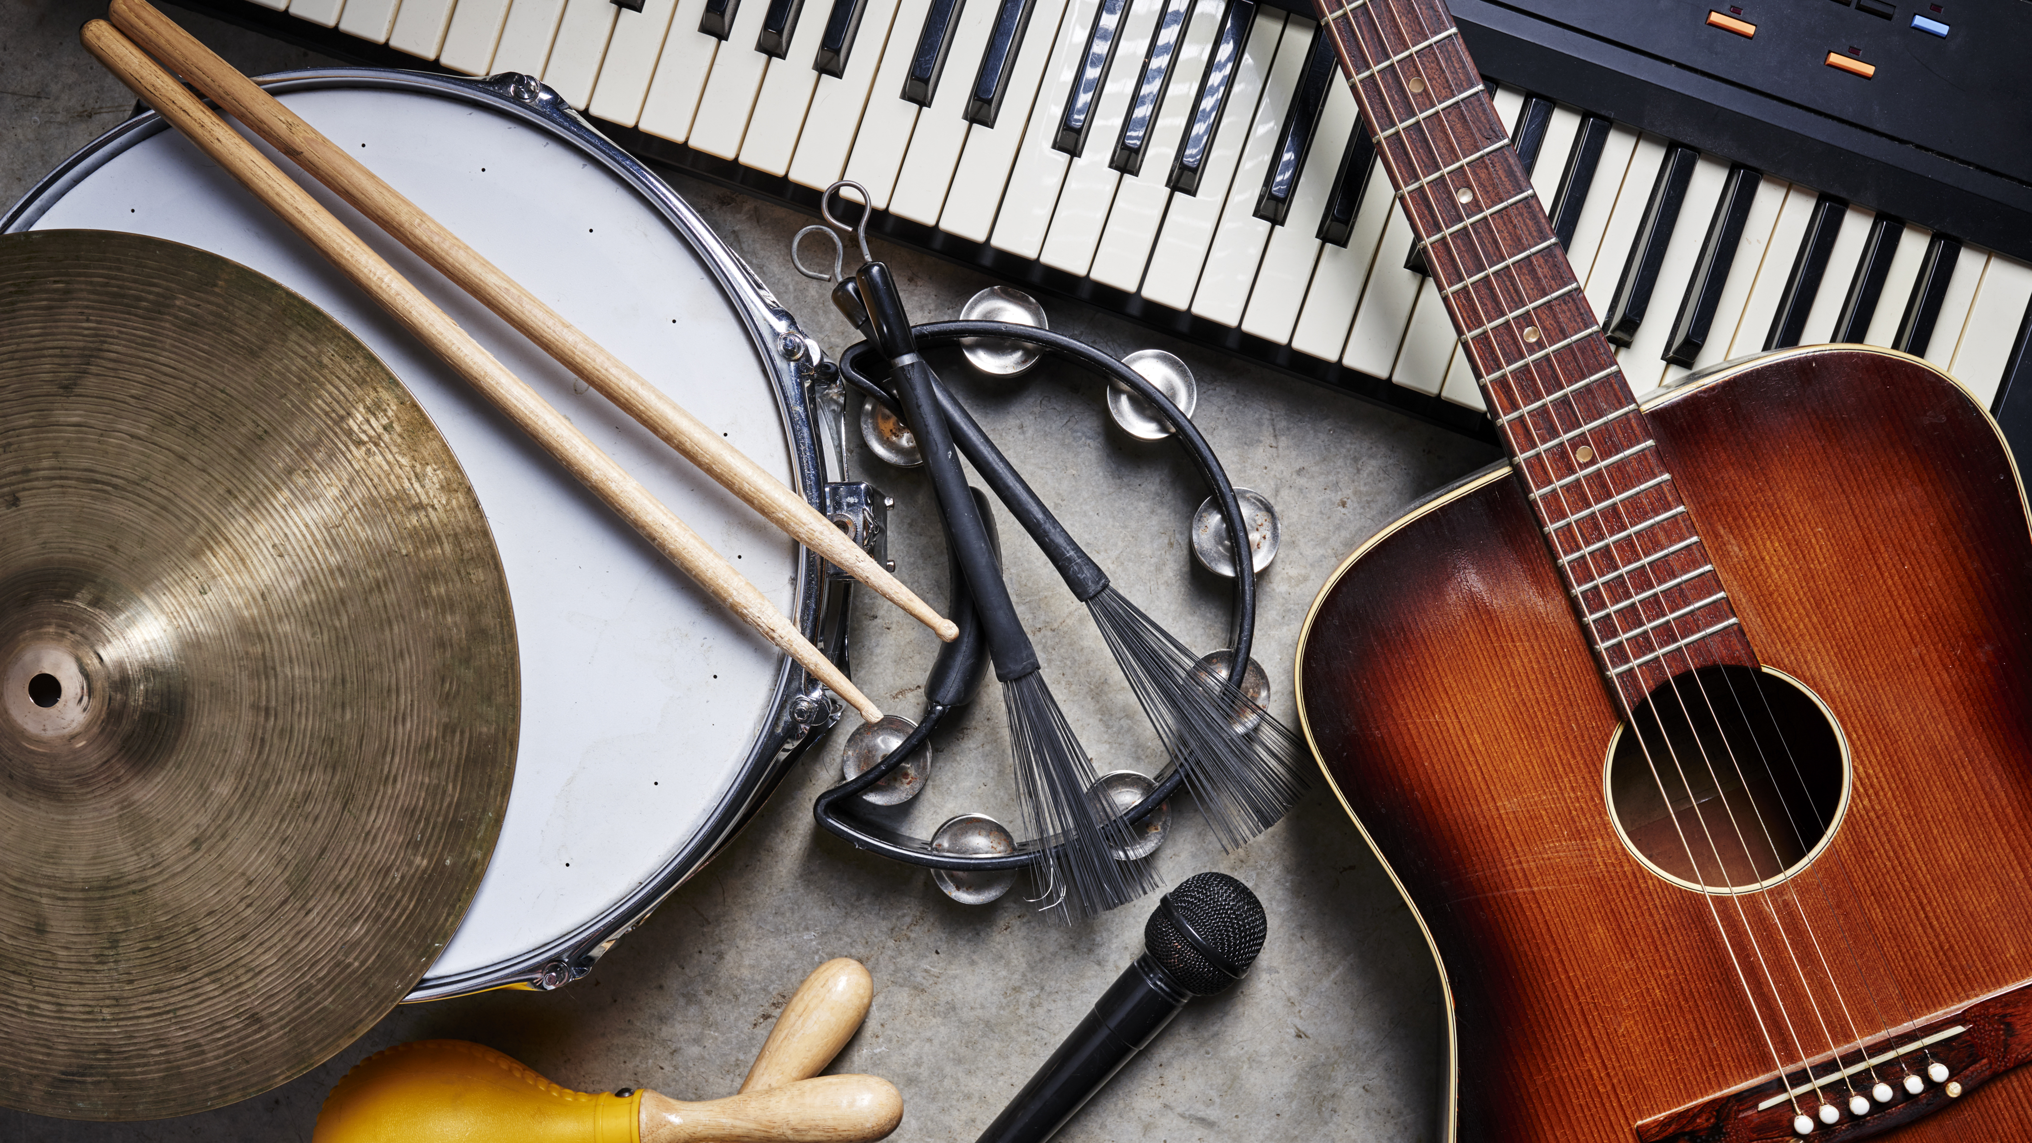
Gramy na instrumentach muzycznych

Slide 7
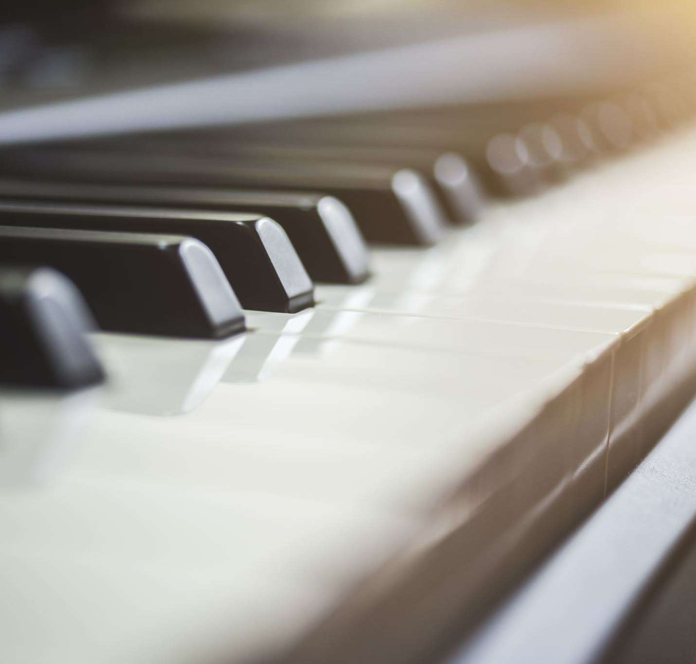
Dwie ręce, dziesięć palców
Ja dziesięć palców mam, na pianinie gram.
Ja dwie ręce mam, na bębenku gram.
Ja dziesięc palców mam i na trąbce gram.
Ja dwie ręce mam i zaklaszczę wam.

Slide 8
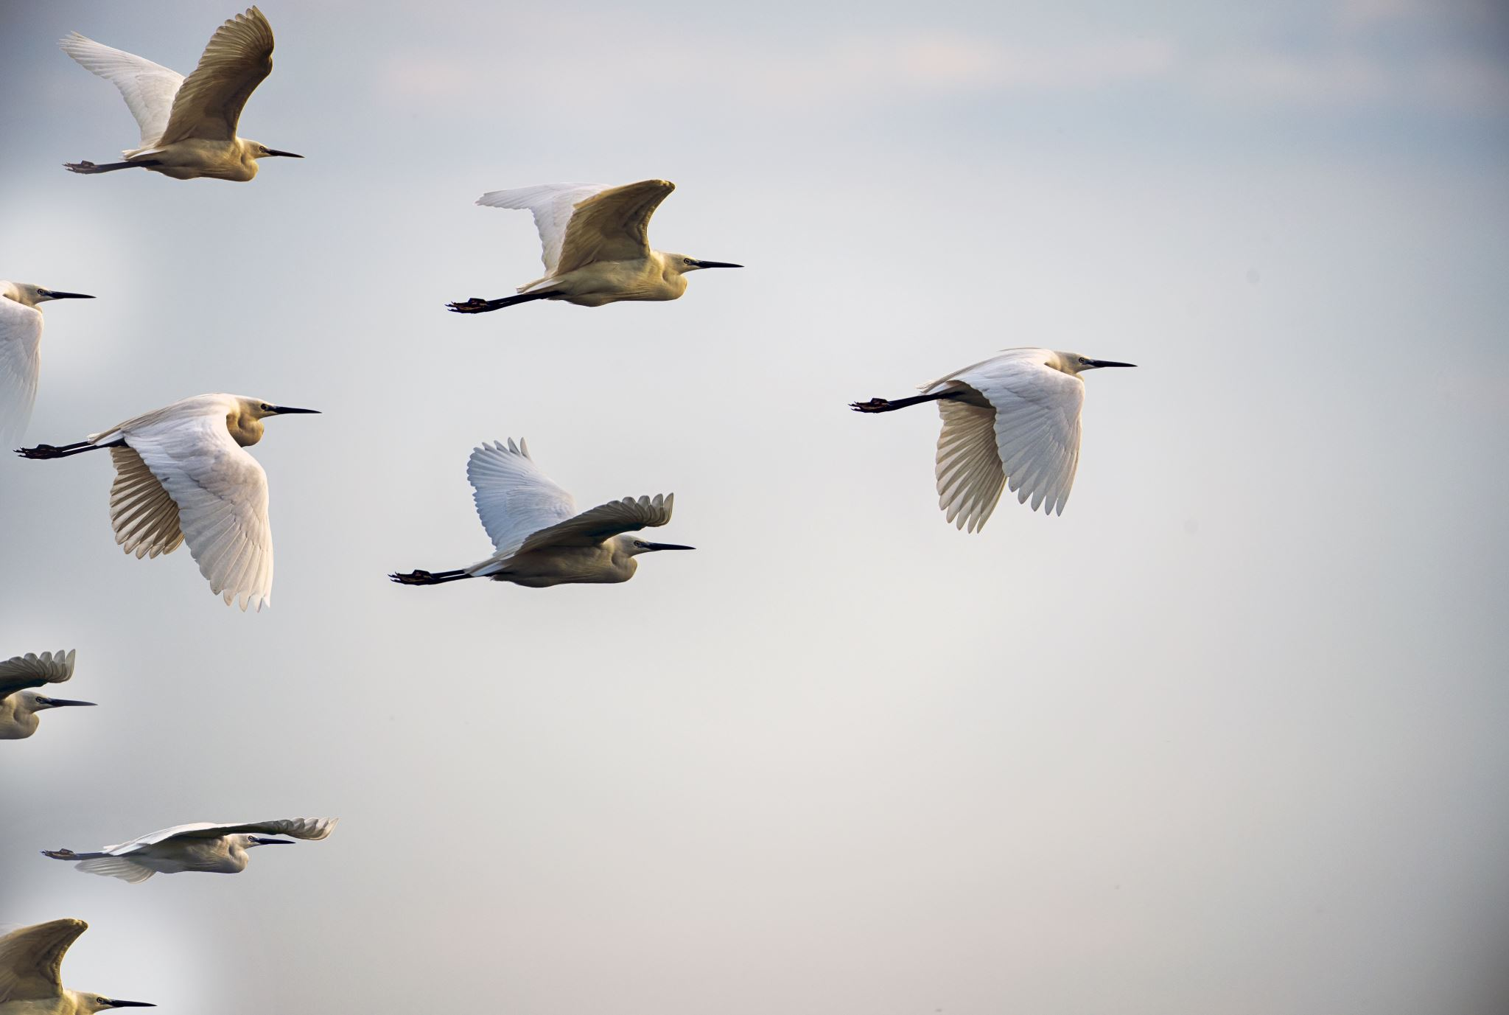
Czapla
Chodziła tu czapla na wysokich nogach.
Chodziła po desce, chodziła po desce...
Opowiedzieć ci jeszcze ? Opowiedzieć ci jeszcze ?
(po murze, błocie, wodzie, kałużach)

Slide 9
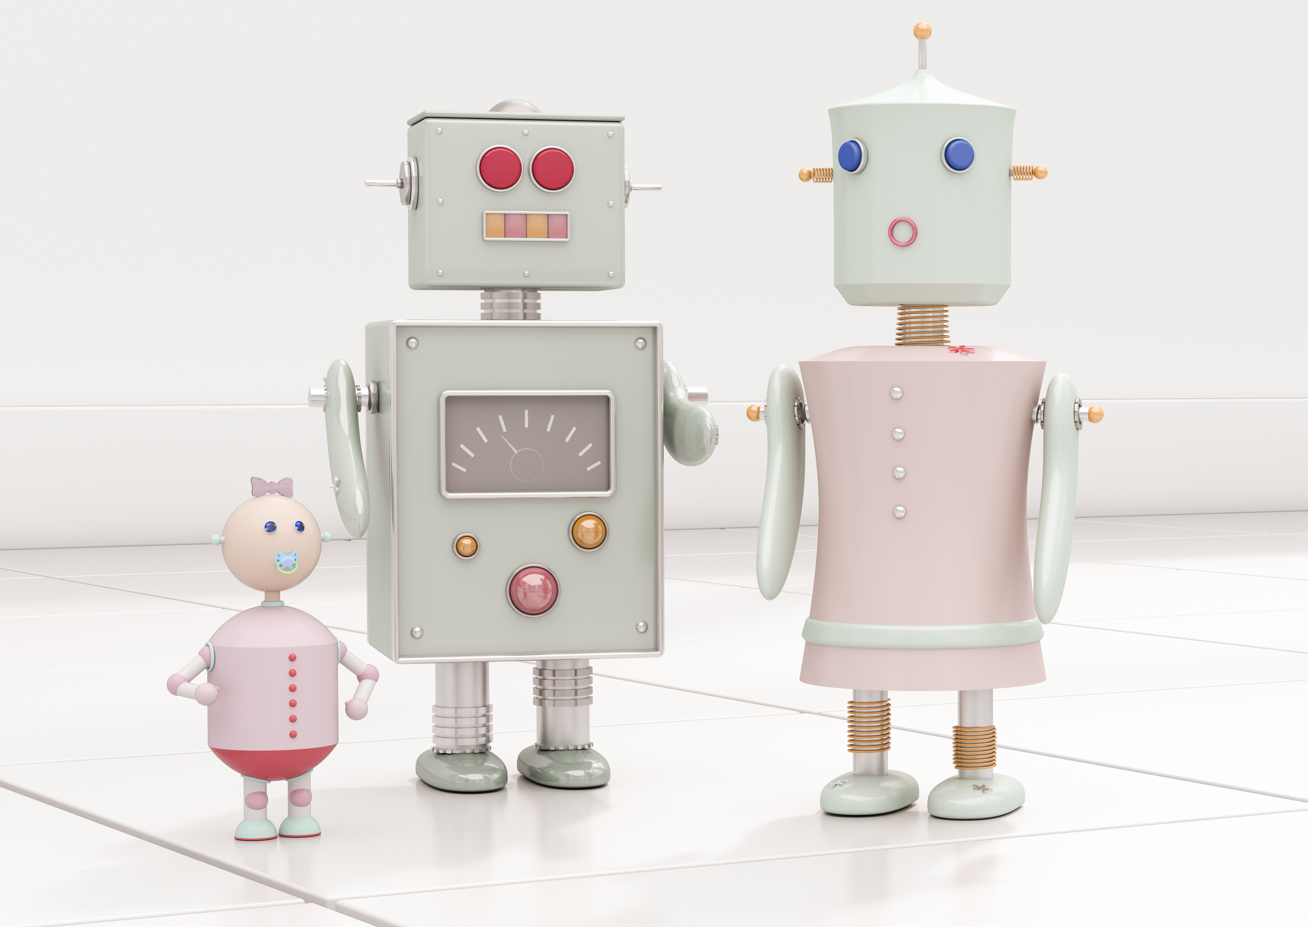
Rodzina
Ten pierwszy- to dziadziuś
A obok – babunia.
Największy to tatuś
A przy nim mamunia
A to jest – dziecinka mała!
Tralala, la, la, la
A to – moja rączka cała ?
Tralala, la, la, la

Slide 10
A na koniec ...
Brawa
Hip hip hura
Fanfary

Slide 11
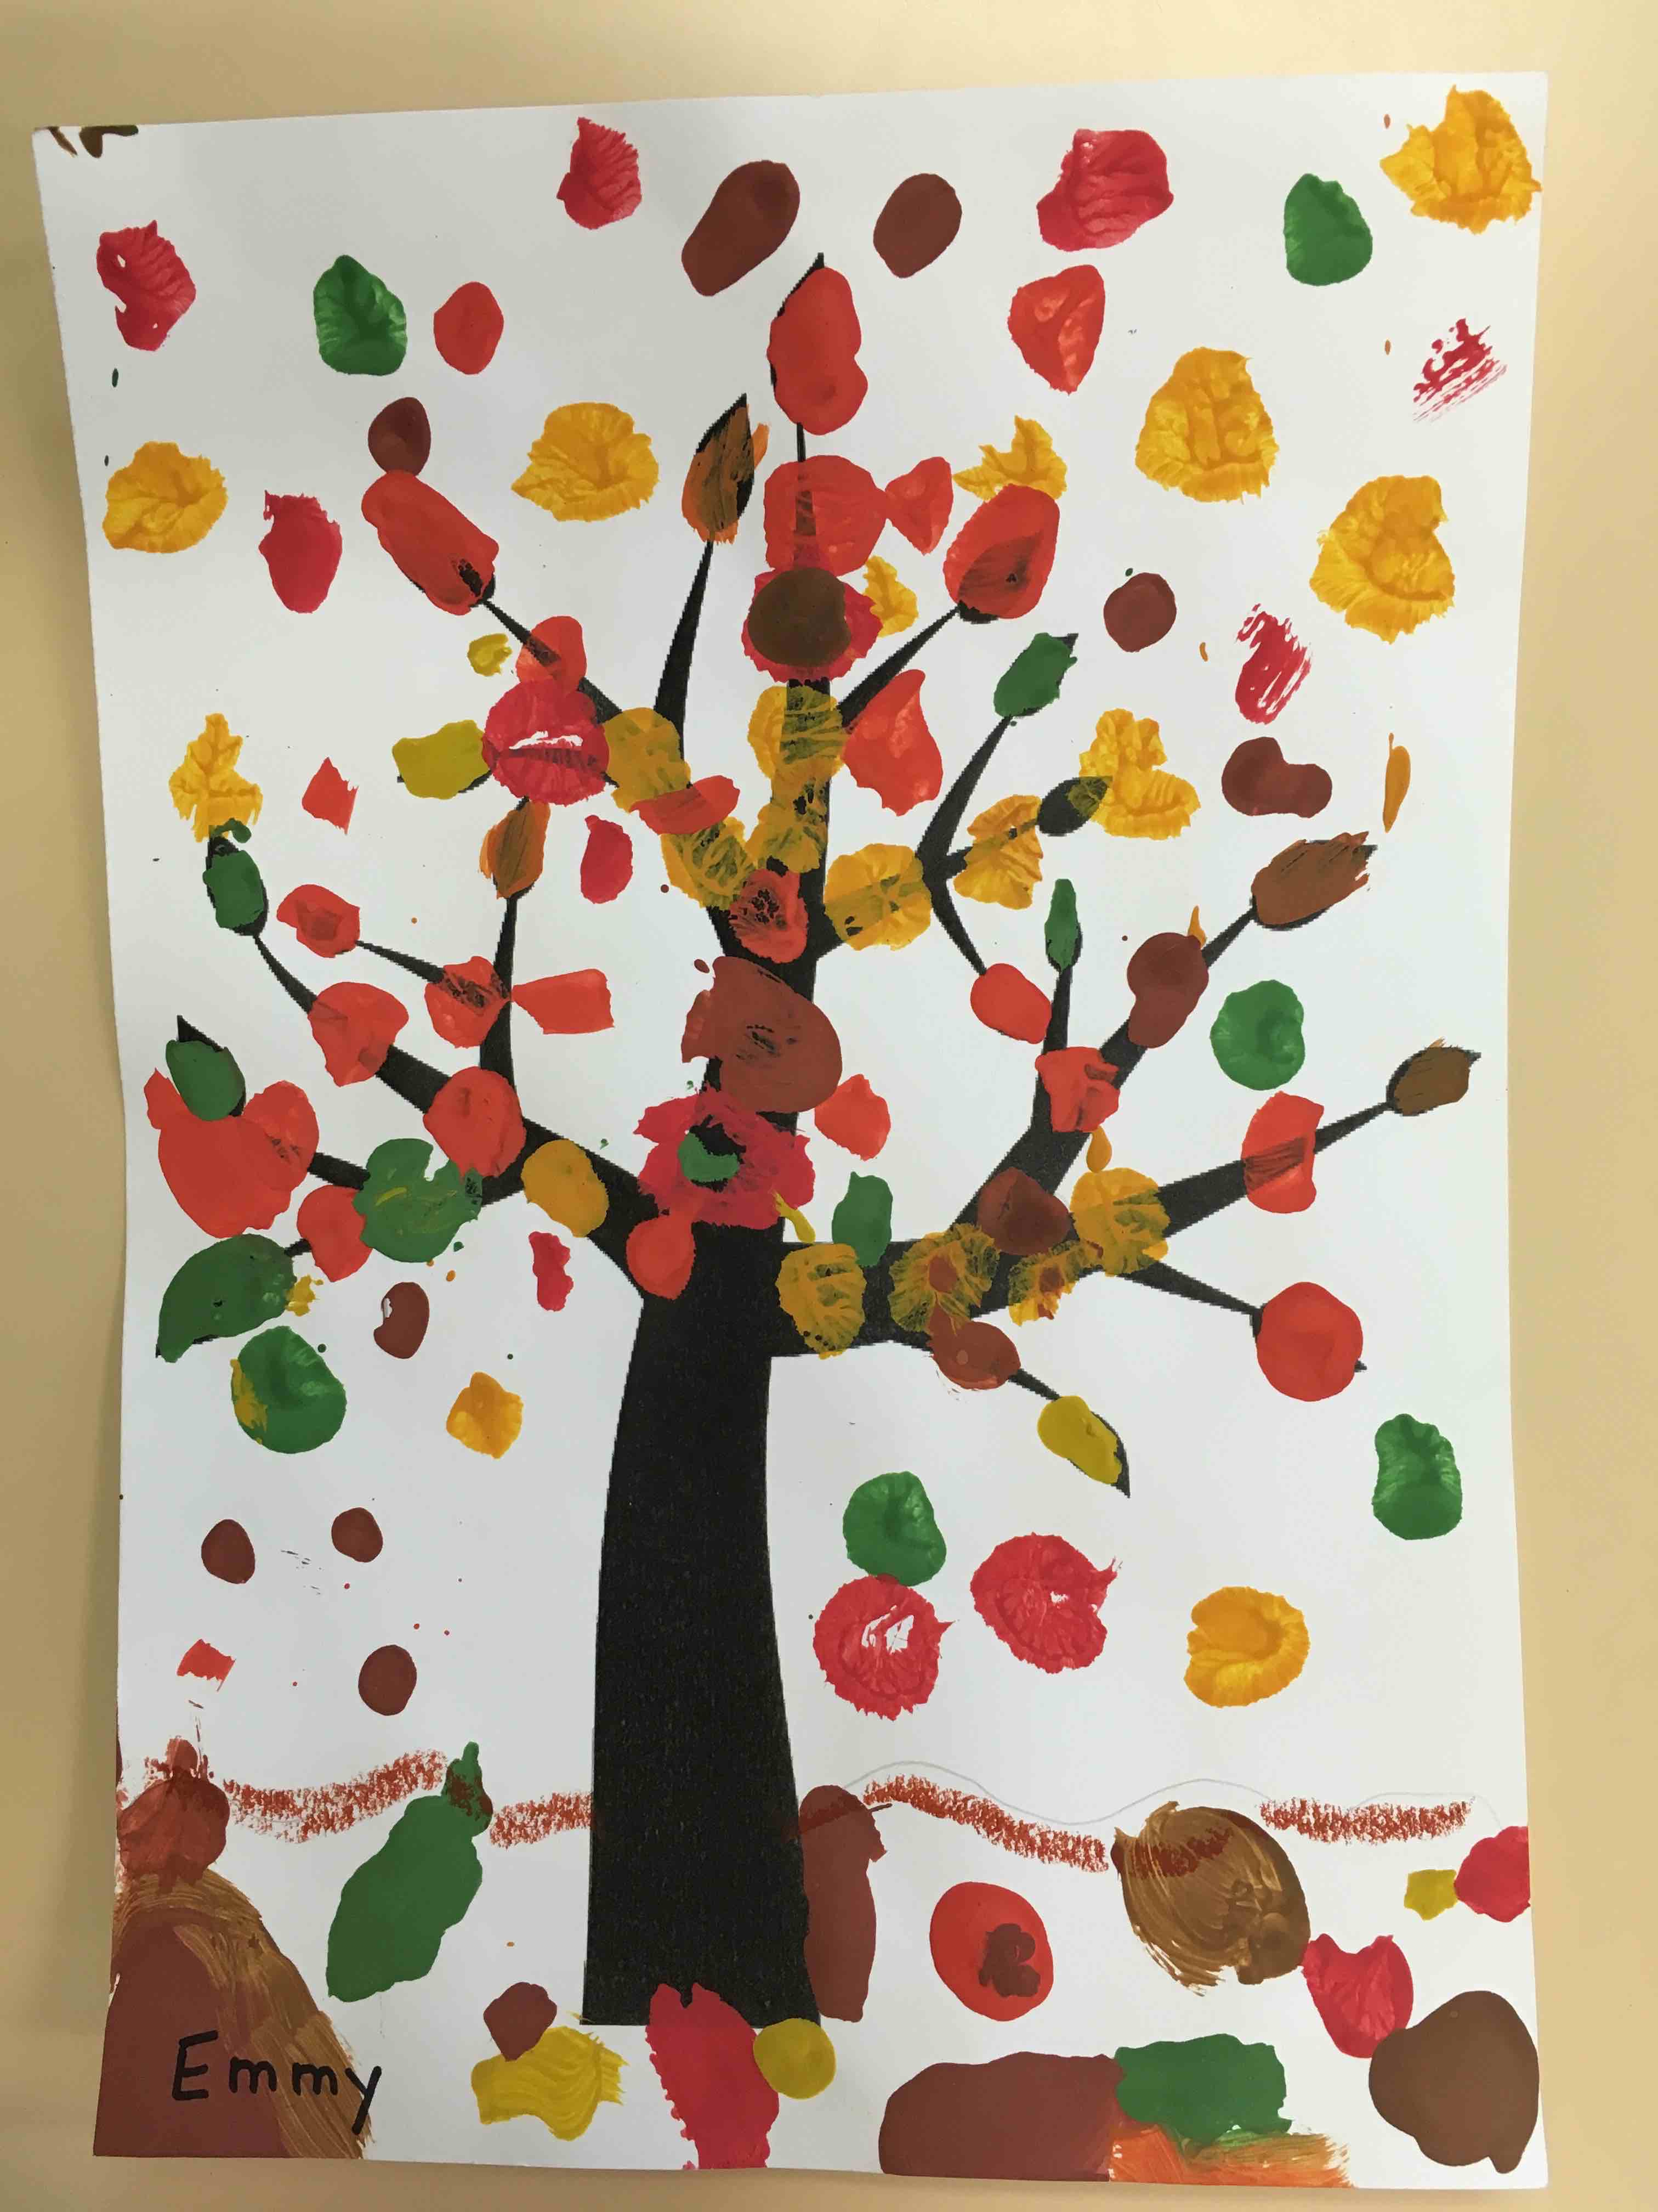
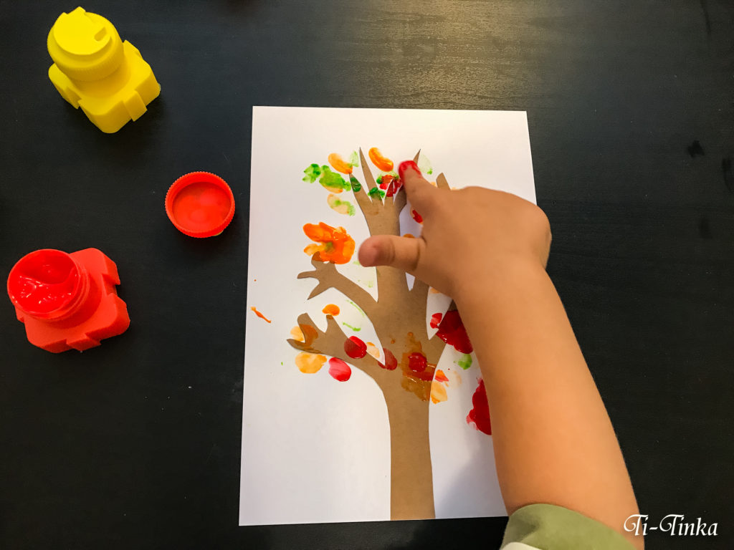
Propozycja pracy plastycznej
Wiosenne drzewo malowane palcami
Potrzebne: kartka paipieru lub gotowy szablon , farby.
DZIĘKUJĘ i ŻYCZĘ UDANEJ ZABWY

